Slide 1
МУЗЕИ КАЗАНИ
МБУ «ЦБС Верхнеуслонского
муниципального района»,
Майданская сельская библиотека, ф12

Slide 2
Музей заповедник «Казанский Кремль».
Это уникальный памятник истории и культуры, сохранивший следы трех эпох: татарской, русской и европейской.
В древности внутри Кремля возвышался богатый ханский дворец, пять каменных мечетей, гробницы и усыпальницы.
Главная мечеть Кул - Шариф была украшена 8 высокими и многоярусными минаретами. К 1000-летию Казани эта мечеть полностью воссоздана на основе чертежей времен
Казанского Ханства.

Slide 3
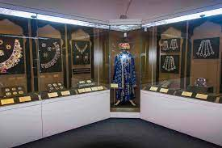
Национальный музей Республики Татарстан
Национальный музей Республики Татарстан - крупнейшее в республике научно-исследовательское и культурно-образовательное учреждение. В основу музея положена частная 40-тысячная коллекция Андрея Фёдоровича Лихачёва (1832-1890), известного в крае археолога, историка, коллекционера, а также экспонаты научно промышленной выставки 1895г.
В настоящее время фонды музея насчитывают около 800 тысяч единиц. Национальный музей располагается в здании Гостиного двора, памятника русской архитектуры, построенного в 1770 году архитектором
В. И. Кафтырёвым.

Slide 4
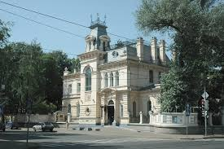
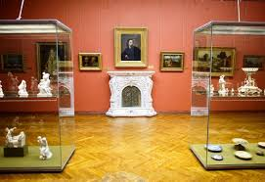
Государственный музей
изобразительных искусств
Республики Татарстан
Музей Изобразительных искусств РТ создан в 1958 году на
основе картинной галереи
Государственного музея РТ. Музейный комплекс включает три здания и парк. Музейное собрание насчитывает более 21 тыс.
Произведений живописи, графики,
скульптуры.

Slide 5
Музей 1000-летия г. Казани
Этот новый музей был открыт в рамках
Празднования Миллениума столицы
Республики Татарстан в августе 2005 года. Музей находится в здании
Национального культурного центра
"Казань" и создан как структурное
подразделение Музея национальной культуры НКЦ Казань.

Slide 6
Музей Ислама
Первый в России Музей
Ислама открылся в феврале
2006 года и расположился в
соборной мечети Кул Шариф.
Экспозиция из более чем 2 тыс.
экспонатов размещена в двух залах. Самые древние экспонаты –
Археологические памятники Х-ХI веков,
обнаруженные на территории Волжской
Булгарии.

Slide 7
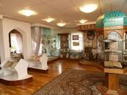
Музей Каюма Насыри
Музей великому татарскому ученому, просветителю, историку этнографу, языковеду Каюму Насыри открылся в 2002 году и
располагается на территории Старо Татарской слободы в 2-х этажном доме, являющемся
памятником татарского деревянного зодчества.

Slide 8
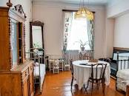
Музей квартира
Мусы Джалиля
Музей-квартира татарского поэта и героя Великой Отечественной войны Мусы
Джалиля располагается в доме, где он жил с семьей в 1940-1941 годах и откуда был призван в армию.
Мемориальная квартира восстановлена со слов жены поэта и его современников, бывавших здесь – поэта Сибгата Хакима, композитора Назиба Жиганова, писателя
Г. Кашшафа.
В фондах музея более 2 тысяч единиц,
из них 396 находятся в мемориальной экспозиции «Страницы жизни и
творчества М. Джалиля в Казани (1939-41)».

Slide 9
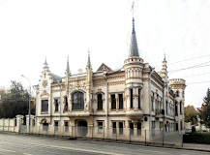
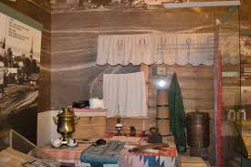
Литературный музей
Габдуллы Тукая
Музей расположен на территории Старо Татарской слободы и занимает двухэтажный особняк - бывший дом
Шамиля, архитектурный памятник рубежа ХIХ - ХХ вв.
Экспозиция музея, реконструированная в
1996 г., представляет основные периоды
жизни и творчества великого татарского
поэта.

Slide 10
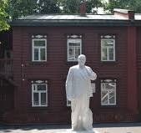
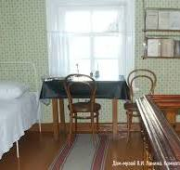
Дом-музей В. И. Ленина
Музей был открыт к 20летию Октябрьской революции во флигеле дома Орловых, построенном в 1880-х годах, который семья Ульяновых снимала с сентября 1888 года по май 1989 года. Экспозиция включает мемориальные вещи, иллюстративные и
документальные материалы о семье
Ульяновых, фотографии, книги,
раскрывающие страницы биографии
В. И. Ульянова и его родных, и дающие
представление о Казани конца XIX в. В
шести комнатах, которые занимала
семья Ульяновых, воссоздана бытовая
мемориальная обстановка.

